Slide 1
(De/Re)-Compositions Expressed Systematically via MDH-Based Schedules

Slide 2
CUDA, OpenCL, OpenMP这些scheduling languages用于表达性能专家的优化决策，以便生成性能良好的低级代码。
但是，这些语言在低抽象级别上运行，并且由细粒度的低级命令组成，这些命令需要以复杂的方式组合以表达性能良好的优化。这使得性能专家的优化过程变得复杂、繁琐且容易出错。
此外，现有的调度语言在表现力(expressivity)和自动调优功能方面通常存在局限性。例如，它们可能仅支持对一组限制性优化进行自动调整，或者可能无法自动选择优化的内存访问模式。这些限制可能会阻碍实现高性能结果的能力，并使优化过程对专家来说更具挑战性。

Slide 3
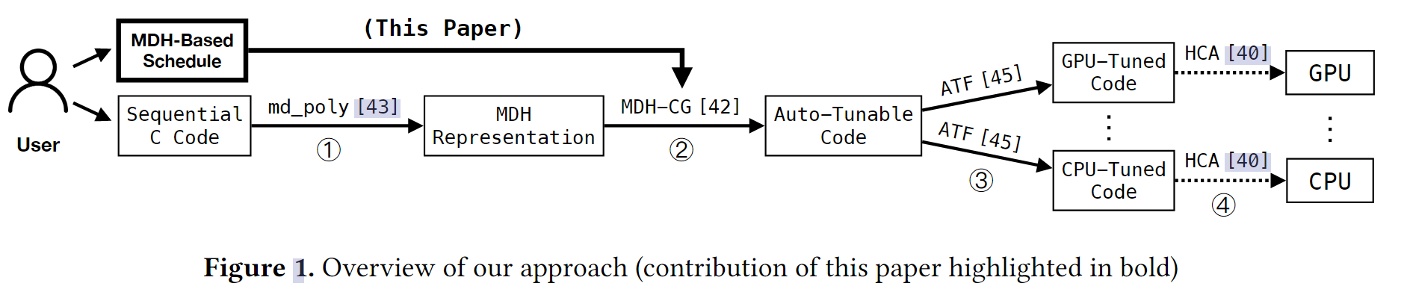
MDH Representation：一种在调度语言中表达computations和优化computations的方法
md_poly: a novel compiler that automatically generates portable high-performance code for CPU and GPU from sequential C programs

Slide 4
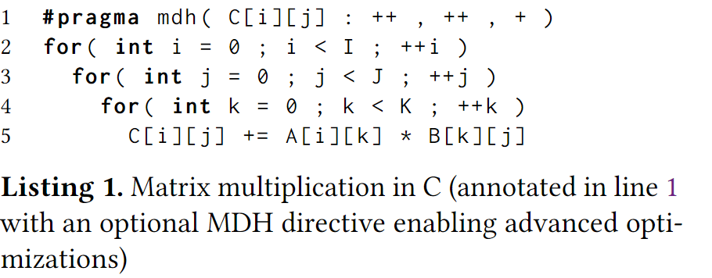

Slide 5
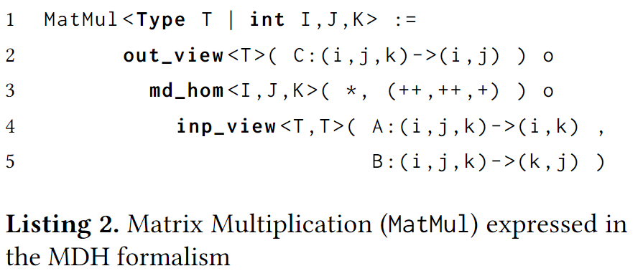

Slide 6
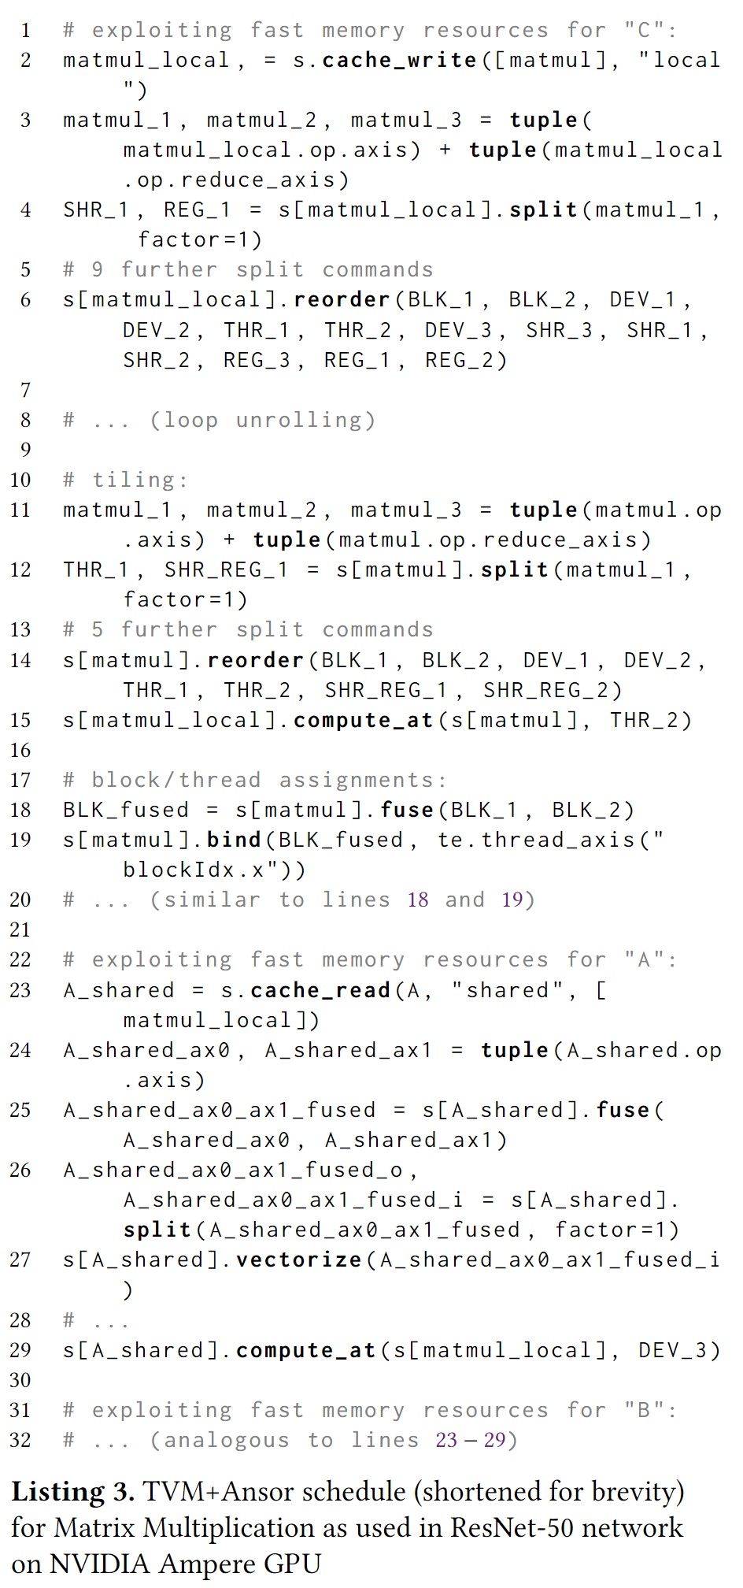
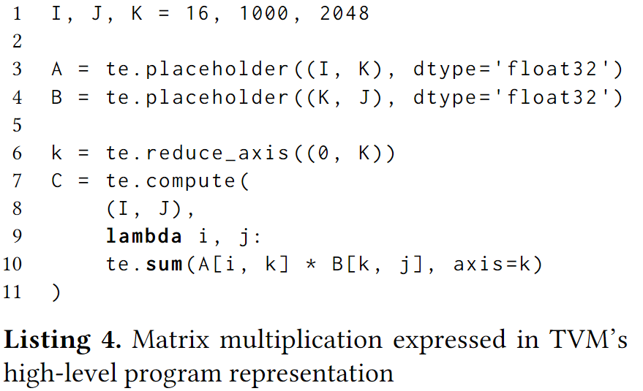

Slide 7
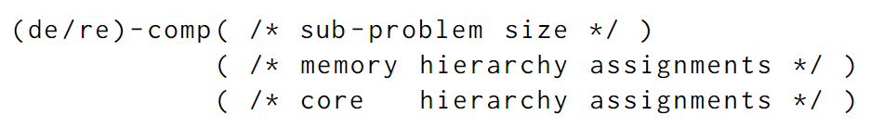
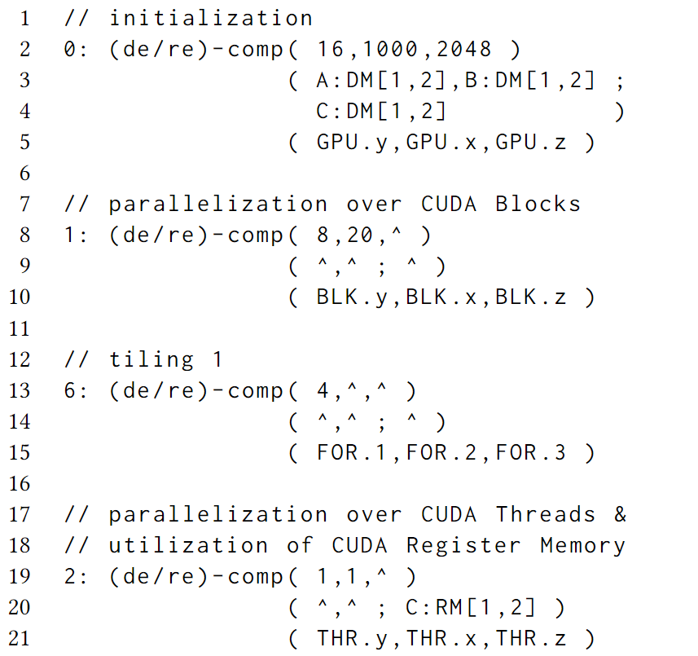
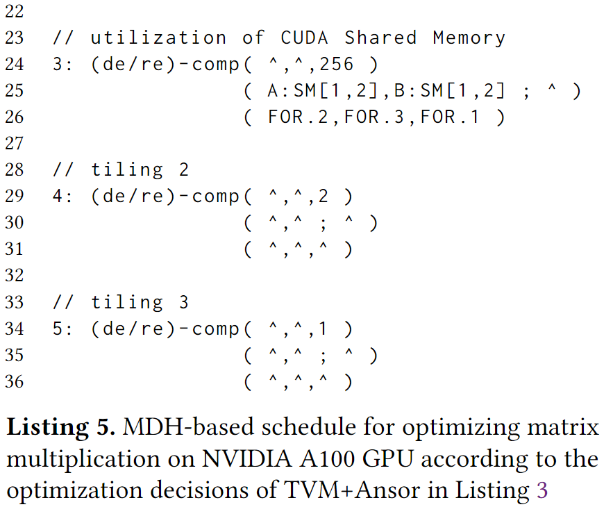

Slide 8
